Slide 1

Campaña PR

Slide 2
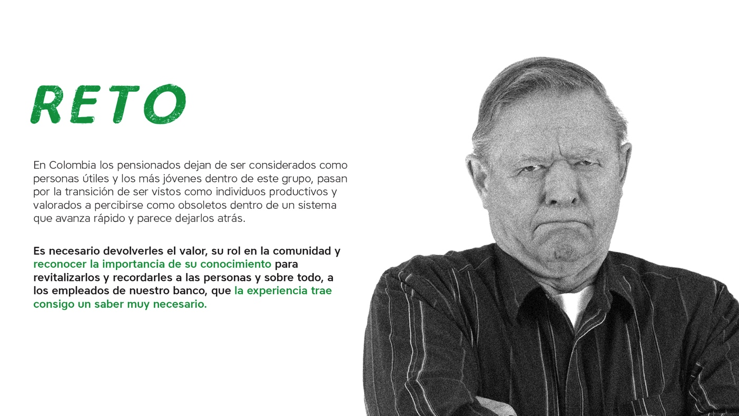

Slide 3


Slide 4
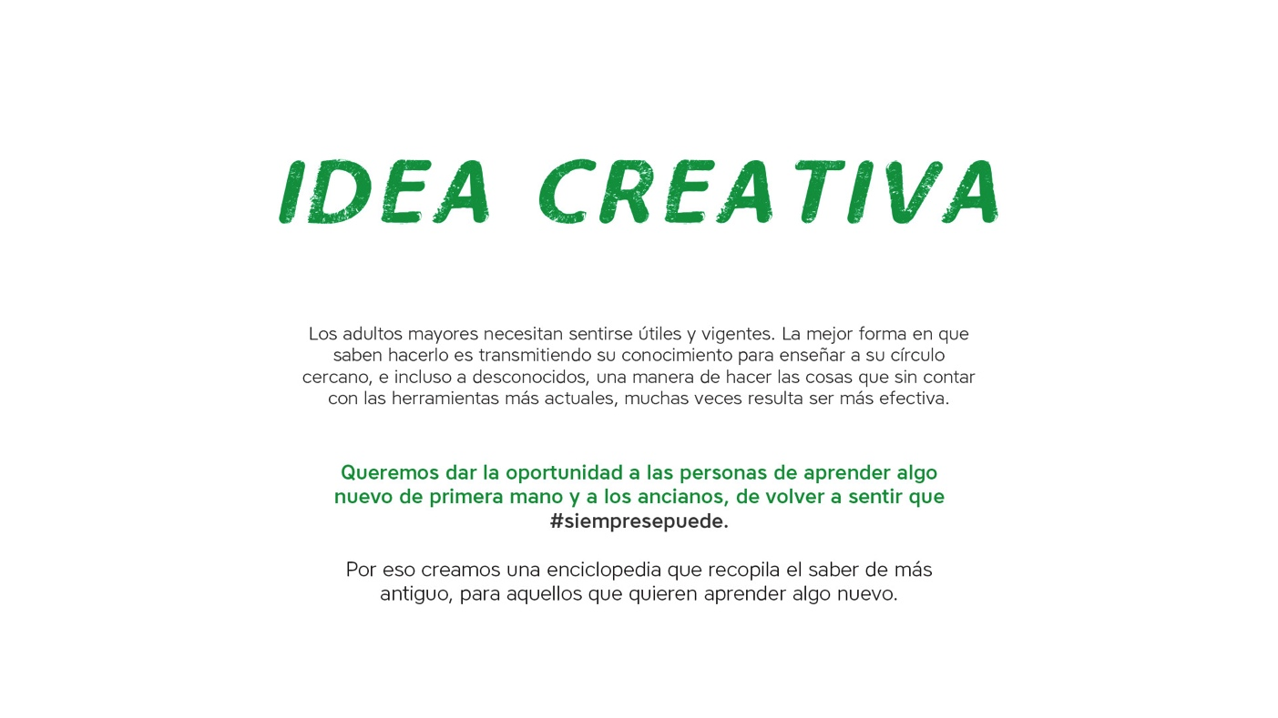

Slide 5


Slide 6

Notes:
, que puede ir desde hacer el mejor plato de lentejas hasta construir aviones a escala o, por qué no, aprender esos trucos para administrar mejor el dinero.

Slide 7


Slide 8
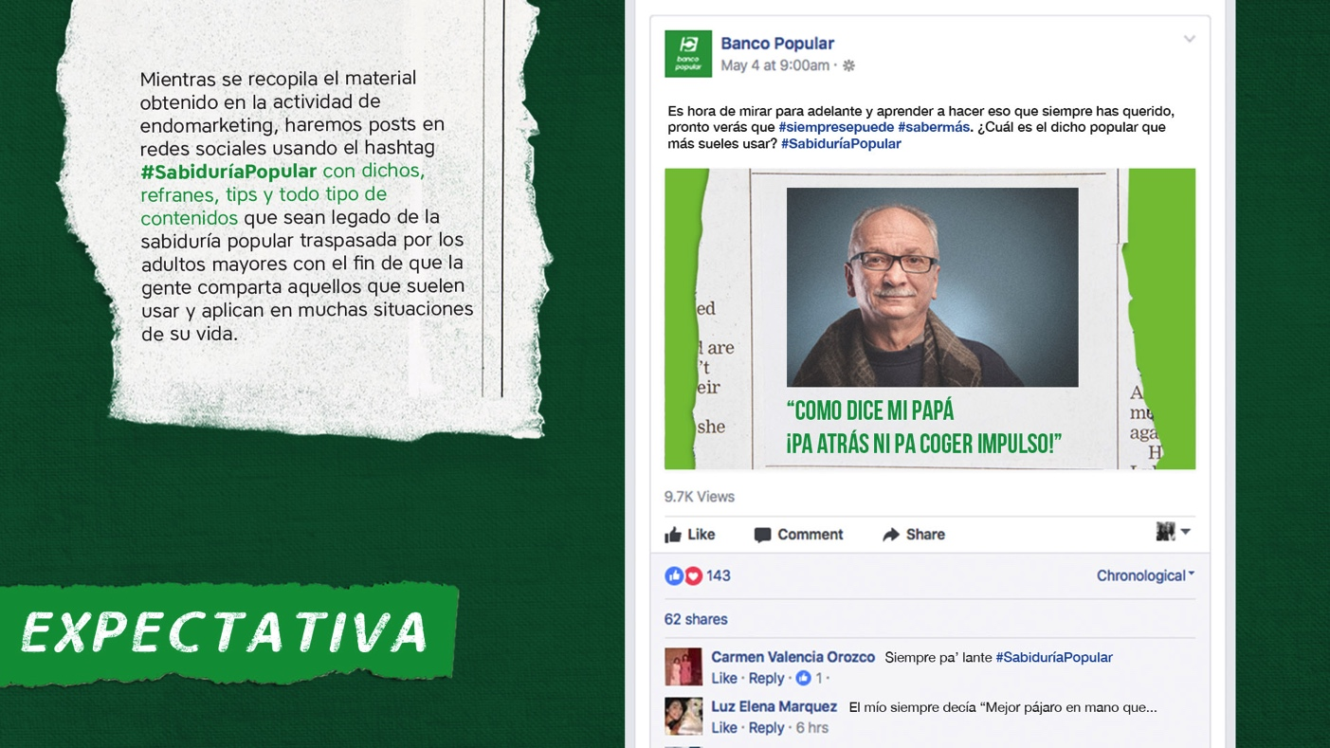

Slide 9


Slide 10
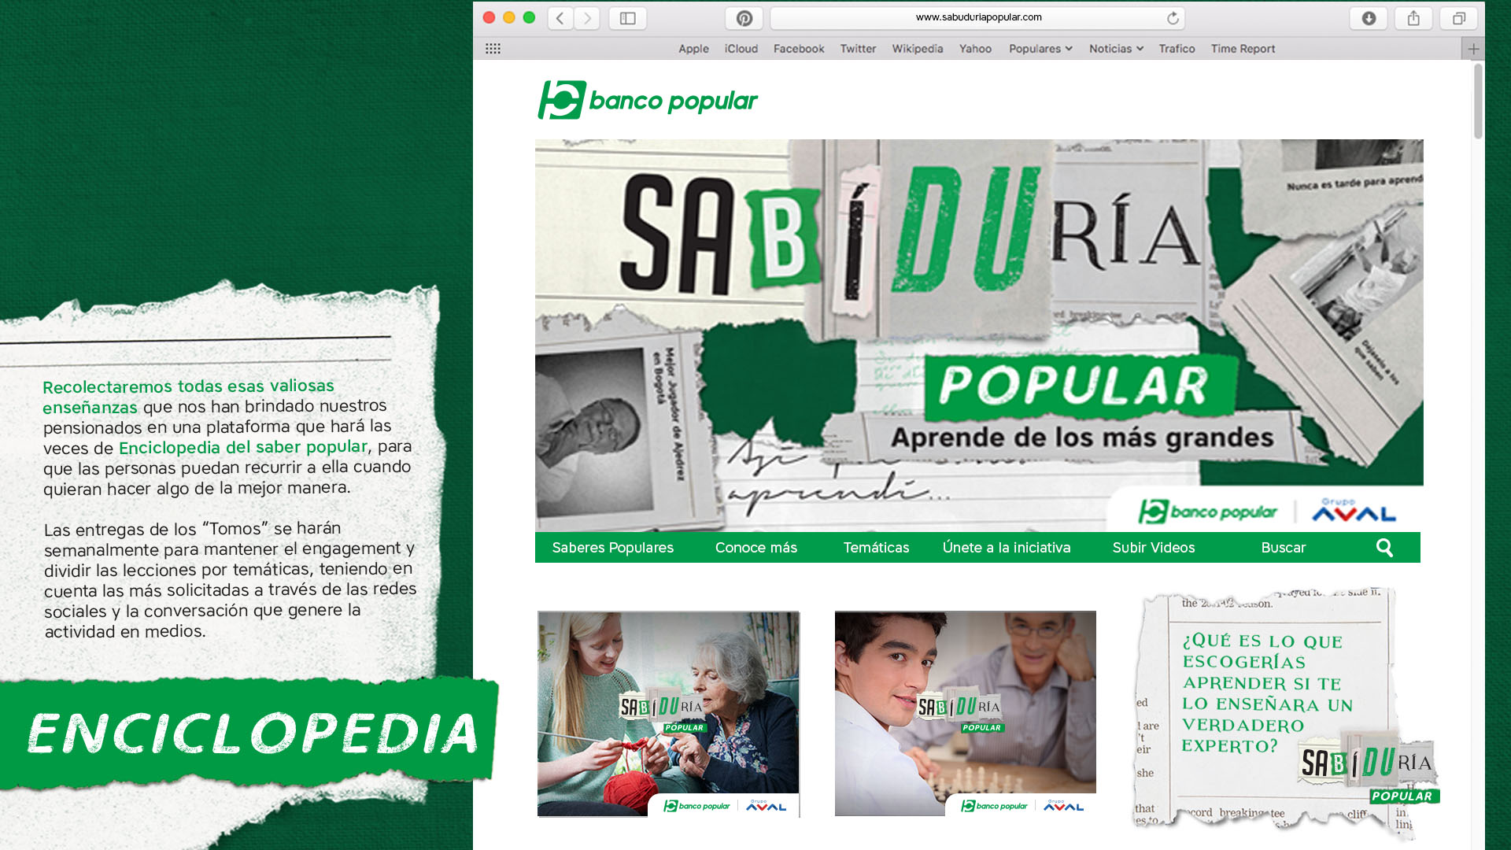

Slide 11
